Slide 1


Slide 2


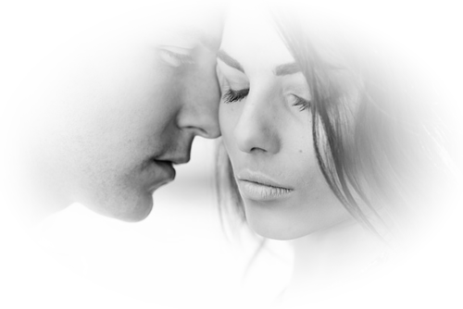
Crees que te has enamorado al ver a esa persona. Te sudan las manos, te palpita fuerte el corazón y no sabes que decir: Eso no es Amor… es Nerviosismo.

Slide 3


Te gusta estar con esa persona porque solo estando a su lado te sientes tranquila: Eso no es Amor… es Inseguridad.

Slide 4
Crees estar enamorado por la forma en que te sonríe, te mira y te da a entender que le gustas: Eso no es Amor…es Coquetería.

Slide 5
Has encontrado alguien que tiene gustos iguales y que piensa parecido a ti: Eso no es Amor… es Casualidad

Slide 6
Simplemente no puedes quitarle los ojos o las manos de encima: Eso no es Amor… es Deseo.

Slide 7
Cuando no está contigo no sabes que hacer: Eso no es Amor… es Aburrimiento.

Slide 8
Te lo pasas súper con esa persona: Eso no es Amor… es Amistad.

Slide 9
Crees que esa persona es perfecta: Eso no es Amor… es tu Imaginación

Slide 10
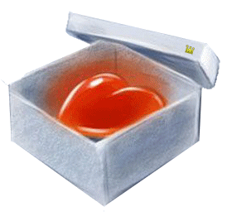

Slide 11
Te gusta estar con esa persona, porque te escucha, te entiende y te aconseja: Eso no es Amor… es Confianza.

Slide 12
Piensas que le amas porque te gusta su forma de actuar, de pensar y de vivir: Eso no es Amor…es Admiración

Slide 13
Sientes que te ves muy bien junto a esa persona: Eso no es Amor…es Suerte.

Slide 14
Sientes que sin esa persona, no vales… eso no es Amor… es Baja Autoestima.

Slide 15
Si no puedes evitar sonreír cuándo piensas en esa persona y simplemente ilumina tu día con su presencia: Te diré algo… eso no es Amor pero puede serlo.

Slide 17
Porque el amor surge entre la rutina de la vida, con esos pequeños detalles que nos hacen detenernos en el camino y acercarnos a alguien que de pronto se vuelve importante.

Slide 19
Pero el Amor solo se realiza a través del respeto, la comunicación, la convivencia, la paciencia, el diálogo, la voluntad y el tiempo.

Slide 20
Para que sea Amor, hay que expresarlo. Para que sea Amor, hay que intentarlo. Para que sea Amor, hay que vivirlo.

Slide 21
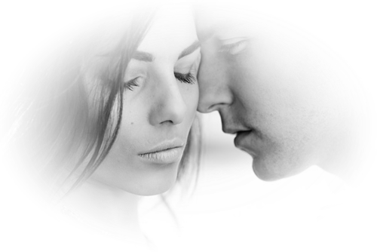

Slide 22
El verdadero Amor… es el abrazo que quita el dolor. Es la distancia que une a dos almas. Es la palabra que da sentido a tu vida

Slide 23
El verdadero Amor… es el que te hace llorar de felicidad, el que te hace reír como un niño inocente.

Slide 24
Es el que te da alas para hacer cosas que no tienen sentido para los demás y que solo las entendemos…
Tu y Yo

Slide 25
El verdadero Amor… es luchar cuando no quedan fuerzas… es decir… Te Amo, cuando menos se espera…

Slide 27
El verdadero Amor… no es de color rosa, ni blanco, ni negro. Tal vez a veces, un poco gris… pero solo depende de nosotros pintarlo de los mil colores del Amor…

Slide 28
EL verdadero Amor… es escribir poemas sin ser poeta. Es un “Te Amo” escrito en la nieve. Es un hasta luego, hasta siempre, hasta toda la vida…

Slide 29
El verdadero Amor…

Slide 30
Somos TU… y YO…
Juntos

Slide 31
En Mil CoLoReS….

Slide 32
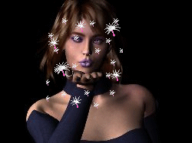
Sheyla

Slide 33




Accede a la sección que desees desde aquí:
PPS Exclusivos
Dedicatorias | Fechas Especiales | Graciosos | Historia y arte | Lugares | Musicales
Naturaleza y Ciencias | Política | Reflexión | Religiosos | Románticos | Salud
Si deseas recibir pps periódicamente en tu correo electrónico subscríbete aquí:

